Slide 1




Toán
Toán
ÔN TẬP
&
BỔ SUNG
ÔN TẬP
&
BỔ SUNG

Slide 2
Thứ … ngày … tháng … năm …
Toán
XẾP HÌNH
XẾP HÌNH
(2 tiết – tiết 1)
Phạm Minh Trường

Slide 3

MỤC TIÊU
01
Kiến thức, kĩ năng:
Ôn tập: Gọi tên các hình phẳng và hình khối đã học.
Xếp hình: Dùng các hình trong bộ xếp hình để lắp ghép các hình mới (không thể hiện màu sắc tương ứng).
Giải quyết vấn đề đơn giản liên quan đến các hình đã học
02
Năng lực chú trọng:
Tư duy và lập luận toán học, mô hình hóa toán học; giao tiếp toán học; sử dụng công cụ, phương tiện học toán.
Tích hợp: Toán học và cuộc sống, Tự nhiên và Xã hội.
Phẩm chất: chăm chỉ, trách nhiệm, nhân ái, yêu nước.
03

Slide 4

KHỞI ĐỘNG
KHỞI ĐỘNG

Slide 5
Trò Chơi
ĐIỂM DANH THEO TÊN CÁC HÌNH KHỐI
Trò Chơi
ĐIỂM DANH THEO TÊN CÁC HÌNH KHỐI
LUẬT CHƠI
01
GV nói tên bốn hình khối đã học, chẳng hạn: “khối trụ, khối lập phương, khối cầu, khối hộp chữ nhật”
HS (cả lớp) lần lượt điểm danh theo thứ tự tên các khối hộp đó: “khối trụ, khối lập phương, khối cầu, khối hộp chữ nhật - khối trụ, khối lập phương, khối cầu, khối hộp chữ nhật - …”
02

Slide 6
Trò Chơi
ĐIỂM DANH THEO TÊN CÁC HÌNH KHỐI
Trò Chơi
ĐIỂM DANH THEO TÊN CÁC HÌNH KHỐI
VÍ DỤ
01
GV hỏi “Các mặt của khối lập phương là hình gì?”
Các bạn điểm danh là khối lập phương trả lời:
Hình vuông.
02

Slide 7
THỰC HÀNH
THỰC HÀNH

Slide 8
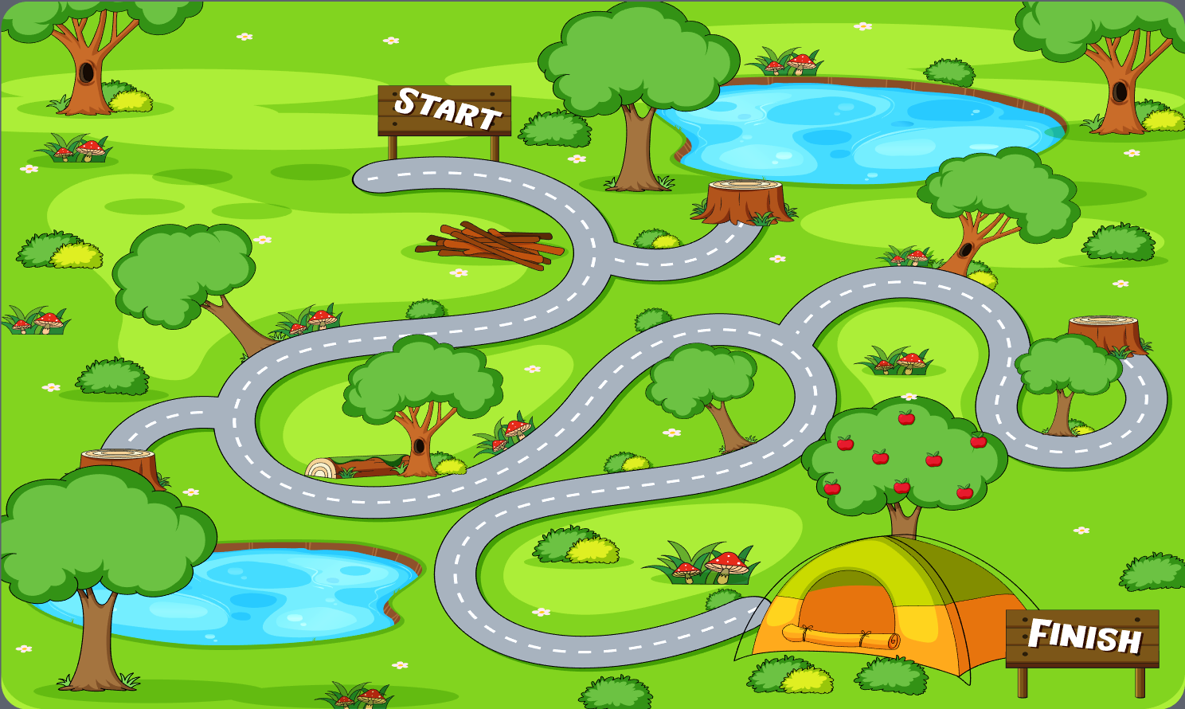
THỬ THÁCH DỰNG LỀU
1
3
2

Slide 9

1
Quan sát các hình phẳng và hình khối dưới đây.
a) Kể tên các hình phẳng:
b) Kể tên các hình khối:
THẢO LUẬN NHÓM ĐÔI

Slide 10
1
Quan sát các hình phẳng và hình khối dưới đây.
a) Kể tên các hình phẳng:
Các hình phẳng gồm có :
- 5 hình tam giác (tím, đỏ, vàng, xanh lá, xanh dương)
- 1 hình vuông (xanh da trời)
- 1 hình tứ giác (cam)

Slide 11
1
Quan sát các hình phẳng và hình khối dưới đây.
b) Kể tên các hình khối:
Các hình khối gồm có :
- 1 khối lập phương.
- 1 khối trụ.
- 1 khối cầu.
- 1 khối hộp chữ nhật.

Slide 12
THỬ THÁCH DỰNG LỀU
1
3
2

Slide 13

2
1
Chọn các hình nào ở bài để ghép lại thành các hình tứ giác sau:
a)
b)
THẢO LUẬN NHÓM ĐÔI
- Các hình phẳng trong bài 1 chính là các trong bộ xếp hình của các em
- Tìm các hình trong bộ xếp hình cùng hình dạng với các hình của các câu, mặc dù khác màu, ghép lại sau đó chia sẻ.
(Mỗi nhóm 1 hình,
nhóm xếp xong trước và đúng → thắng cuộc)

Slide 14

2
1
Chọn các hình nào ở bài để ghép lại thành các hình tứ giác sau:
CÙNG CHIA SẺ
a)
b)

Slide 15
THỬ THÁCH DỰNG LỀU
3
2

Slide 16


3
Xếp hình
Quan sát hình vẽ, em nhận biết điều gì?
Dùng bộ xếp hình để xếp hình hai bạn đang vui chơi.

Slide 17
3
Xếp hình
THẢO LUẬN NHÓM ĐÔI
(Nhóm 2 bạn,
mỗi bạn xếp 1 hình)

Slide 18
3
Xếp hình
CÙNG CHIA SẺ

Slide 19
THỬ THÁCH DỰNG LỀU
3

Slide 20
CỦNG CỐ
CỦNG CỐ

Slide 21

BỮA TỐI VUI VẺ
BỮA TỐI VUI VẺ
Các bạn cùng mình vượt qua các thử thách sau để chuẩn bị một buổi picnic hoành tráng nhé !!!

Slide 22
BỮA TỐI VUI VẺ
BỮA TỐI VUI VẺ
ĐÂU LÀ HÌNH VUÔNG?
A
B
C

Slide 23
BỮA TỐI VUI VẺ
BỮA TỐI VUI VẺ
ĐÂU LÀ HÌNH TAM GIÁC?
A
B
C

Slide 24
BỮA TỐI VUI VẺ
BỮA TỐI VUI VẺ
ĐÂU LÀ KHỐI LẬP PHƯƠNG?
A
B
C

Slide 25
BỮA TỐI VUI VẺ
BỮA TỐI VUI VẺ
ĐÂU LÀ KHỐI TRỤ?
A
B
C

Slide 26

BỮA TỐI VUI VẺ
BỮA TỐI VUI VẺ

Slide 27


DẶN DÒ
GV ĐIỀN VÀO ĐÂY
GV ĐIỀN VÀO ĐÂY
GV ĐIỀN VÀO ĐÂY
GV ĐIỀN VÀO ĐÂY

Slide 28
TẠM BIỆT VÀ HẸN GẶP LẠI
TẠM BIỆT VÀ HẸN GẶP LẠI

